Slide 1

SYSTÈME DE GESTION DES SALLES TP

Slide 2

Home
Introduction
membres
SYSTÈME DE GESTION DES SALLES TP
DEVELOPPEMENET D’UN SYSTÈME DE GESTION DES SALLES TP
Faculté de Mathématique et Informatique
Decouvrir

Slide 3
Home
Introduction
membres
DEVELOPPEMENET D’UN SYSTÈME DE GESTION DES SALLES TP
Decouvrir

Slide 4

Home
Introduction
membres
PRESENTATION DU GROUPE N° 10
DEVELOPPEMENET D’UN SYSTÈME DE GESTION DES SALLES TP
Boudali Mohamed
Amine
Haffaf Hind
Loumi Ghizlane
Goudjil Yacine
Abdelmadjid
Adla Wafaa
Decouvrir
1

Slide 5
Home
Introduction
membres
PRESENTATION DU GROUPE N° 10
ENCADRANTE
CLIENT
Mme . Asma BOUGHRARA
M. Ilyes BOUAYED
DEVELOPPEMENET D’UN SYSTÈME DE GESTION DES SALLES TP
EXAMINATEUR
M. Hicham REGUIG
Decouvrir
2

Slide 6


PLAN DE TRAVAIL
ENCADRANTE
CLIENT
1. INTRODUCTION
4. CONCEPTION
Mme . Asma BOUGHRARA
M. Ilyes BOUAYED
2. ETUDE DE L’EXISTANT
5. IMPLEMENTATION
3.GESTION DU PROJET
6. CONCLUSION ET PERSPECTIVES
3
EXAMINATEUR
M. Hicham REGUIG
Notes:
Introduction
Etude de l’existant
Gestion de projet
Conception
Implementation
Conclusion et perspectives

Slide 7
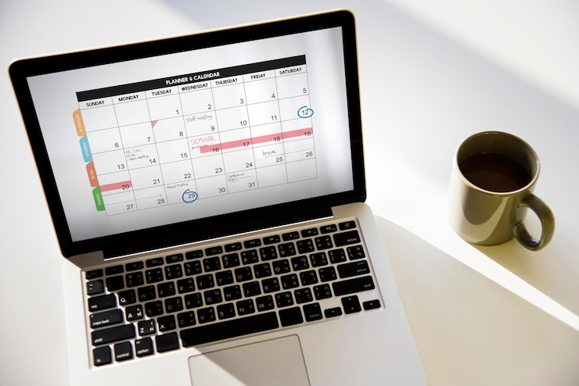
INTRODUCTION
La gestion des salles de travaux pratiques (TP) au sein d’une faculté est un processus essentiel pour le bon déroulement des activités pédagogiques.
Actuellement, ce processus repose souvent sur des méthodes manuelles, longues, complexes et sujettes à des erreurs.
Notre stage vise a développer un système de gestion des salles de TP pour la Faculté de Mathématiques et d’Informatique à l’Université des Sciences et de la Technologie d’Oran (USTO).
INTRODUCTION
CONCEPTION
ETUDE DE L’EXISTANT
IMPLEMENTATION
GESTION DU PROJET
CONCLUSION ET PERSPECTIVES
4
Notes:
La gestion des salles de travaux pratiques (TP) au sein d’une faculté est un processus essentiel pour le bon déroulement des activités pédagogiques.
Actuellement, ce processus repose souvent sur des méthodes manuelles, longues, complexes et sujettes à des erreurs.
Notre stage vise a développer un système de gestion des salles de TP pour la Faculté de Mathématiques et d’Informatique à l’Université des Sciences et de la Technologie d’Oran (USTO).

Slide 8
PLAN DE TRAVAIL
ENCADRANTE
CLIENT
1. INTRODUCTION
4. CONCEPTION
Mme . Asma BOUGHRARA
M. Ilyes BOUAYED
2. ETUDE DE L’EXISTANT
5. IMPLEMENTATION
3.GESTION DU PROJET
6. CONCLUSION ET PERSPECTIVES
5
EXAMINATEUR
M. Hicham REGUIG
Notes:
Introduction
Etude de l’existant
Gestion de projet
Conception
Implementation
Conclusion et perspectives

Slide 9





ETUDE DE L’EXISTANT
La gestion de salles de TP
La gestion des salles de travaux pratiques (TP) désigne l’ensemble des actions visant à organiser, planifier et superviser l’utilisation, l’équipement et l’état des salles dédiées aux activités pratiques, afin d’en assurer une exploitation optimale et continue dans un cadre pédagogique.
6
Notes:
ETUDE DE L’EXISTANT
La gestion de salles de TP
La gestion des salles de travaux pratiques (TP) désigne l’ensemble des actions visant à organiser, planifier et superviser l’utilisation, l’équipement et l’état des salles dédiées aux activités pratiques, afin d’en assurer une exploitation optimale et continue dans un cadre pédagogique.

Slide 10
ETUDE DE L’EXISTANT
Les acteurs pricipeaux
Bouayed ilyes et Son assistant
6
Notes:
Les acteurs pricipeaux
Bouayed ilyes et l’autre
Mme . Asma BOUGHRARA

Slide 11
ETUDE DE L’EXISTANT
6
Notes:
Introduction
Etude de l’existant
Gestion de projet
Conception
Implementation
Conclusion et perspectives

Slide 12
ETUDE DE L’EXISTANT
Problemes et Limitations du système actuel
.Perte de temps dans la planification des séances.
.Difficulté à suivre l’état des salles (occupation, maintenance, disponibilité).
.Risque de conflits dans la réservation des salles.
.Faible centralisation de l’information.
6
Notes:
Problemes et Limitations du système actuel
• Perte de temps dans la planification des séances.
• Difficulté à suivre l’état des salles (occupation, maintenance, disponibilité).
• Risque de conflits dans la réservation des salles.
• Faible centralisation de l’information.

Slide 13
ETUDE DE L’EXISTANT
Objectifs de l’application
Centraliser toutes les informations liées aux salles (emploi du temps, état, équipements).
Automatiser les tâches de planification, de suivi et de gestion des maintenances.
Renforcer la sécurité des accès aux données et des réservations.
Réduire au minimum les procédures manuelles pour gagner du temps et limiter les erreurs.
6
Notes:
Objectifs de l’application
• Centraliser toutes les informations liées aux salles (emploi du temps, état, équipements).
• ️ Automatiser les tâches de planification, de suivi et de gestion des maintenances.
• Renforcer la sécurité des accès aux données et des réservations.
• Réduire au minimum les procédures manuelles pour gagner du temps et limiter les erreurs.

Slide 14
PLAN DE TRAVAIL
1. INTRODUCTION
4. CONCEPTION
CLIENT
M. Ilyes BOUAYED
2. ETUDE DE L’EXISTANT
5. IMPLEMENTATION
3. GESTION DU PROJET
6. CONCLUSION ET PERSPECTIVES
7
Notes:
Introduction
Etude de l’existant
Gestion de projet
Conception
Implementation
Conclusion et perspectives

Slide 15

GESTION DE PROJET
Les méthodes Scrum et Kanban
Dans le cadre de notre projet, nous avons adopté une approche de gestion de projet agile en combinant les deux méthodes Scrum et Kanban pour :
1
bénéficier à la fois de la structure itérative de Scrum et de la flexibilité visuelle de Kanban
2
une meilleure adaptation aux changements et une gestion fluide des tâches imprévues.
8
Notes:
Les Roles Principeaux
Scrum Master
Product owner
Developers
Nos Sprints
Captures d’ecrans , date et nbr du sprint
Nos Sprints
Discord
Github
Notion
Drive
( apres chaque icon d’apllication on ajoute une capture d’ecran)

Slide 16
SCRUM
KANBAN
La méthode Scrum est une approche agile de gestion de projet. Elle repose sur des cycles courts appelés sprints, favorisant la collaboration, l'adaptabilité et l'amélioration continue à chaque étape du développement.
La méthode Kanban est une approche visuelle de gestion de projet. Elle utilise un tableau divisé en colonnes pour suivre l'avancement des tâches, améliorer le flux de travail et limiter les blocages
9
Notes:
Les Roles Principeaux
Scrum Master
Product owner
Developers
Nos Sprints
Captures d’ecrans , date et nbr du sprint
Nos Sprints
Discord
Github
Notion
Drive
( apres chaque icon d’apllication on ajoute une capture d’ecran)

Slide 17
SCRUM
KANBAN
La méthode Scrum est une approche agile de gestion de projet. Elle repose sur des cycles courts appelés sprints, favorisant la collaboration, l'adaptabilité et l'amélioration continue à chaque étape du développement.
La méthode Kanban est une approche visuelle de gestion de projet. Elle utilise un tableau divisé en colonnes pour suivre l'avancement des tâches, améliorer le flux de travail et limiter les blocages
9
Notes:
Les Roles Principeaux
Scrum Master
Product owner
Developers
Nos Sprints
Captures d’ecrans , date et nbr du sprint
Nos Sprints
Discord
Github
Notion
Drive
( apres chaque icon d’apllication on ajoute une capture d’ecran)

Slide 18

GESTION DE PROJET
Les methodes scrum et kanban
LES ROLES PRINCIPEAUX
1
bénéficier à la fois de la structure itérative de Scrum et de la flexibilité visuelle de Kanban
Dans le cadre de notre projet, nous avons adopté une approche de gestion de projet agile en conbinant les deux methodes Scrum et Kanban pour :
SCRUM MASTER
PRODUCT
OWNER
DEVELOPERS
2
une meilleure adaptation aux changements et une gestion fluide des tâches imprévues.
10
Notes:
Les Roles Principeaux
Scrum Master
Product owner
Developers
Nos Sprints
Captures d’ecrans , date et nbr du sprint
Nos Sprints
Discord
Github
Notion
Drive
( apres chaque icon d’apllication on ajoute une capture d’ecran)

Slide 19

GESTION DE PROJET
Les methodes scrum et kanban
LES ROLES PRINCIPEAUX
1
bénéficier à la fois de la structure itérative de Scrum et de la flexibilité visuelle de Kanban
Dans le cadre de notre projet, nous avons adopté une approche de gestion de projet agile en conbinant les deux methodes Scrum et Kanban pour :
SCRUM MASTER
PRODUCT
OWNER
DEVELOPERS
2
une meilleure adaptation aux changements et une gestion fluide des tâches imprévues.
10
Notes:
Les Roles Principeaux
Scrum Master
Product owner
Developers
Nos Sprints
Captures d’ecrans , date et nbr du sprint
Nos Sprints
Discord
Github
Notion
Drive
( apres chaque icon d’apllication on ajoute une capture d’ecran)

Slide 20





GESTION DE PROJET
Les methodes scrum et kanban
LES ROLES PRINCIPEAUX
1
bénéficier à la fois de la structure itérative de Scrum et de la flexibilité visuelle de Kanban
Dans le cadre de notre projet, nous avons adopté une approche de gestion de projet agile en conbinant les deux methodes Scrum et Kanban pour :
DISCORD
SCRUM MASTER
PRODUCT
OWNER
DEVELOPERS
NOTION
2
une meilleure adaptation aux changements et une gestion fluide des tâches imprévues.
10
GITHUB
DRIVE
Notes:
Nos Sprints
Captures d’ecrans , date et nbr du sprint
Nos Sprints
Discord
Github
Notion
Drive
( apres chaque icon d’apllication on ajoute une capture d’ecran)

Slide 21
GESTION DE PROJET
LES ROLES PRINCIPEAUX
Les methodes scrum et kanban
COMMUNICATION
1
bénéficier à la fois de la structure itérative de Scrum et de la flexibilité visuelle de Kanban
Dans le cadre de notre projet, nous avons adopté une approche de gestion de projet agile en conbinant les deux methodes Scrum et Kanban pour :
DISCORD
NOTION
une meilleure adaptation aux changements et une gestion fluide des tâches imprévues.
2
GITHUB
DRIVE
1
11
SCRUM MASTER
PRODUCT
OWNER
DEVELOPERS
Notes:
Nos Sprints
Captures d’ecrans , date et nbr du sprint
Nos Sprints
Discord
Github
Notion
Drive
( apres chaque icon d’apllication on ajoute une capture d’ecran)

Slide 22
PLAN DE TRAVAIL
1. INTRODUCTION
4. CONCEPTION
CLIENT
M. Ilyes BOUAYED
2. ETUDE DE L’EXISTANT
5. IMPLEMENTATION
3. GESTION DU PROJET
6. CONCLUSION ET PERSPECTIVES
12
Notes:
Introduction
Etude de l’existant
Gestion de projet
Conception
Implementation
Conclusion et perspectives

Slide 23

CONCEPTION
13
Notes:
Introduction
Etude de l’existant
Gestion de projet
Conception
Implementation
Conclusion et perspectives

Slide 24

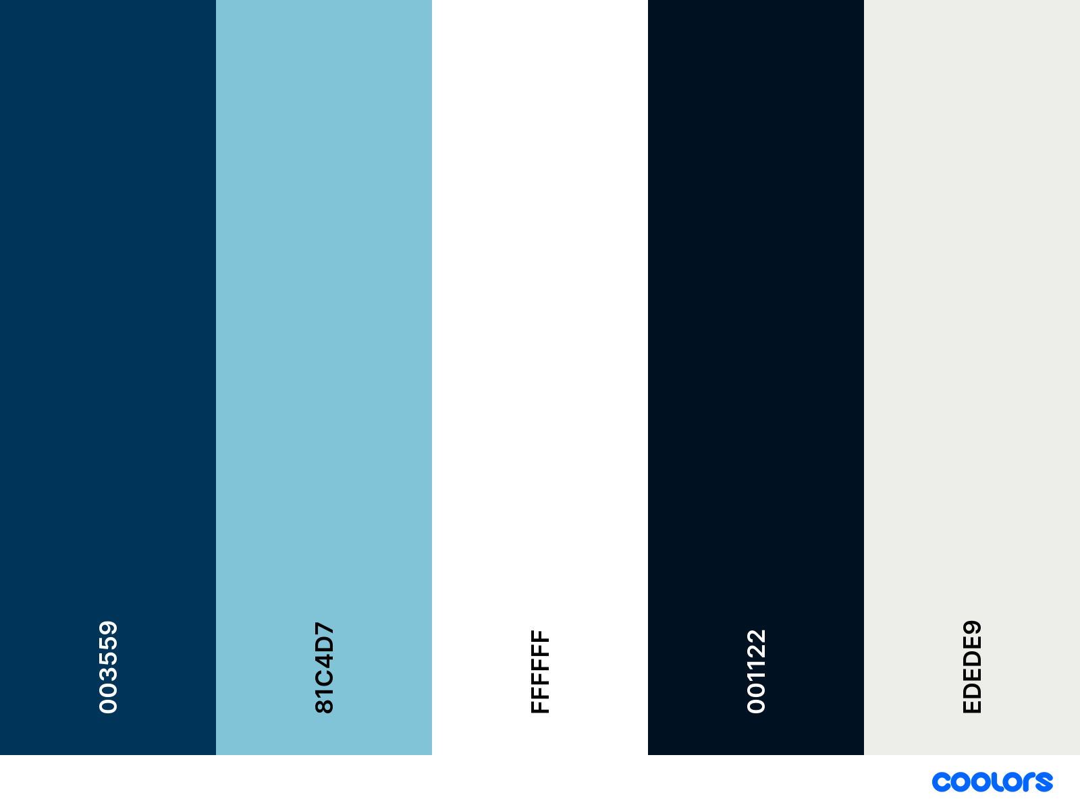
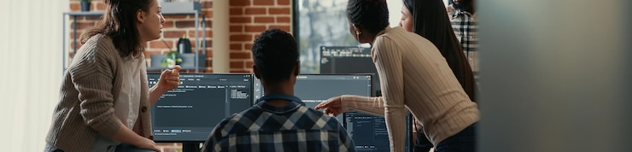
NOS PRICIPES DE BASE
Clarté
Efficacité
On a utilisé Figma pour créer la maquette
Hiérarchie Visuelle
Carte Graphique de L’interface
Les polices
Poppins
- Montserrat
14
Notes:
CONCEPTION
MCD
MLD
Conception de l’interface
On a utilise Figma pour créer la maquette
Nos pricipes de base :
Clarté
Efficacite
Hierarchie visuelle
Carte Graphique de L’interface
Logo usto
Les couleurs (sombre/clair)
Les polices
Capture d’ecran du Dashboard

Slide 25
MODELE CONCEPTUEL DES DONNEES
MODELE LOGIQUE DES DONNEES
Stock
Utilisateur
Stock
PK
Id_equipement
PK
Id_utilisateur
PK
Id_equipement
Utilisateur
Nom_equipement
Nom_utilisateur
Nom_equipement
PK
Id_utilisateur
Equipement_neuf
1-1
Gère
1-1
Mot de passe
Equipement_neuf
Nom_utilisateur
Equipement_utilisé
Equipement_utilisé
Mot de passe
Panne
Caractéristique
1-N
Caractéristique
PK
Id_panne
FK
Id_utilisateur
FK
Id_utilisateur
Subit
Details
Consulte
PK
(Nom_salle,Id_panne)
Degre_criticité
Type_panne
1-1
Salle de TP
Dete_declaration
Panne
PK
Nom_Salle
Reparée
Ordinateurs
PK
Salle de TP
PK
Id_panne
Nombre_posts
PK
Code_pc
Nom_Salle
Details
Capacite
Marque
Nombre_posts
Degre_criticité
Nombre total
Type_SE
1-1
Possède
1-N
Capacite
0-N
Subit
1-N
Type_panne
Internet
Ram
Nombre total
Dete_declaration
Ordinateurs
FK
Id_utilisateur
Est réservée
Internet
Reparée
PK
Code_pc
PK
Id_reservation
Dique_dur
FK
Id_utilisateur
Marque
FK
Nom_salle
FK
Nom_salle
1-1
Type_SE
Réservation
Ram
PK
Id_reservation
Dique_dur
Emploi du temps
Date_reservation
Installés
Concerne
Est réservée
FK
Nom_salle
Installés
PK
Id_emploi
Jour
0-N
0-N
0-N
1-1
PK
(Id_logiciel,Nom_salle)
Jour
Heure_debut
1-1
Heure_debut
Heure_fin
Réservation
Heure_fin
Enseignant
Emploi du temps
PK
Id_reservation
Nom_enseignant
PK
Id_emploi
Date_reservation
Groupe
Jour
Jour
Nom_module
Logiciels
Heure_debut
Heure_debut
Logiciels
FK
Nom_salle
PK
Id_logiciel
Heure_fin
Heure_fin
PK
Id_logiciel
Nom_logiciel
Nom_enseignant
Enseignant
Nom_logiciel
Groupe
Nom_module
FK
Nom_salle
15
Notes:
CONCEPTION
MCD
MLD
Conception de l’interface
On a utilise Figma pour créer la maquette
Nos pricipes de base :
Clarté
Efficacite
Hierarchie visuelle
Carte Graphique de L’interface
Logo usto
Les couleurs (sombre/clair)
Les polices
Capture d’ecran du Dashboard

Slide 26
MODELE LOGIQUE DES DONNEES
MODELE CONCEPTUEL DES DONNEES
Stock
Utilisateur
Stock
PK
Id_equipement
PK
Id_utilisateur
PK
Id_equipement
Utilisateur
Nom_equipement
Nom_utilisateur
Nom_equipement
PK
Id_utilisateur
Equipement_neuf
1-1
Gère
1-1
Mot de passe
Equipement_neuf
Nom_utilisateur
Equipement_utilisé
Equipement_utilisé
Mot de passe
Panne
Caractéristique
1-N
Caractéristique
PK
Id_panne
FK
Id_utilisateur
FK
Id_utilisateur
Subit
Details
Consulte
PK
(Nom_salle,Id_panne)
Degre_criticité
Type_panne
1-1
Salle de TP
Dete_declaration
Panne
PK
Nom_Salle
Reparée
Ordinateurs
PK
Salle de TP
PK
Id_panne
Nombre_posts
PK
Code_pc
Nom_Salle
Details
Capacite
Marque
Nombre_posts
Degre_criticité
Nombre total
Type_SE
1-1
Possède
1-N
Capacite
0-N
Subit
1-N
Type_panne
Internet
Ram
Nombre total
Dete_declaration
Ordinateurs
FK
Id_utilisateur
Est réservée
Internet
Reparée
PK
Code_pc
PK
Id_reservation
Dique_dur
FK
Id_utilisateur
Marque
FK
Nom_salle
FK
Nom_salle
1-1
Type_SE
Réservation
Ram
PK
Id_reservation
Dique_dur
Emploi du temps
Date_reservation
Installés
Concerne
Est réservée
FK
Nom_salle
Installés
PK
Id_emploi
Jour
0-N
0-N
0-N
1-1
PK
(Id_logiciel,Nom_salle)
Jour
Heure_debut
1-1
Heure_debut
Heure_fin
Réservation
Heure_fin
Enseignant
Emploi du temps
PK
Id_reservation
Nom_enseignant
PK
Id_emploi
Date_reservation
Groupe
Jour
Jour
Nom_module
Logiciels
Heure_debut
Heure_debut
Logiciels
FK
Nom_salle
PK
Id_logiciel
Heure_fin
Heure_fin
PK
Id_logiciel
Nom_logiciel
Nom_enseignant
Enseignant
Nom_logiciel
Groupe
Nom_module
FK
Nom_salle
16
Notes:
CONCEPTION
MCD
MLD
Conception de l’interface
On a utilise Figma pour créer la maquette
Nos pricipes de base :
Clarté
Efficacite
Hierarchie visuelle
Carte Graphique de L’interface
Logo usto
Les couleurs (sombre/clair)
Les polices
Capture d’ecran du Dashboard

Slide 27
PLAN DE TRAVAIL
1. INTRODUCTION
4. CONCEPTION
CLIENT
M. Ilyes BOUAYED
2. ETUDE DE L’EXISTANT
5. IMPLEMENTATION
3. GESTION DU PROJET
6. CONCLUSION ET PERSPECTIVES
17
Notes:
Introduction
Etude de l’existant
Gestion de projet
Conception
Implementation
Conclusion et perspectives

Slide 28




02
03
01
Back End
Front End
Base De Données
Pour le développement du back-end, nous avons utilisé Java, ce qui nous a permis de gérer la logique métier de l’application. Toutes les opérations internes sont traitées efficacement grâce à la robustesse de ce langage
IMPLEMENTATION
Pour le développement du front-end, nous avons utilisé JavaFX afin de concevoir une interface utilisateur interactive. Le style visuel de l'application a été personnalisé à l'aide de fichiers CSS.
Pour la gestion de la base de données, nous avons utilisé MySQL. Ce système nous a permis de stocker et organiser les données de manière fiable et performante.
18
Notes:
Introduction
Etude de l’existant
Gestion de projet
Conception
Implementation
Conclusion et perspectives

Slide 29
03
02
01
Back End
Front End
Base De Données
Pour le développement du back-end, nous avons utilisé Java, ce qui nous a permis de gérer la logique métier de l’application. Toutes les opérations internes sont traitées efficacement grâce à la robustesse de ce langage
IMPLEMENTATION
Pour le développement du front-end, nous avons utilisé JavaFX afin de concevoir une interface utilisateur interactive. Le style visuel de l'application a été personnalisé à l'aide de fichiers CSS.
Pour la gestion de la base de données, nous avons utilisé MySQL. Ce système nous a permis de stocker et organiser les données de manière fiable et performante.
18
Notes:
Introduction
Etude de l’existant
Gestion de projet
Conception
Implementation
Conclusion et perspectives

Slide 30
03
02
01
Front End
Back End
Base De Données
Pour le développement du back-end, nous avons utilisé Java, ce qui nous a permis de gérer la logique métier de l’application. Toutes les opérations internes sont traitées efficacement grâce à la robustesse de ce langage
IMPLEMENTATION
Pour le développement du front-end, nous avons utilisé JavaFX afin de concevoir une interface utilisateur interactive. Le style visuel de l'application a été personnalisé à l'aide de fichiers CSS.
Pour la gestion de la base de données, nous avons utilisé MySQL. Ce système nous a permis de stocker et organiser les données de manière fiable et performante.
18
Notes:
Introduction
Etude de l’existant
Gestion de projet
Conception
Implementation
Conclusion et perspectives

Slide 31
03
02
01
Front End
Back End
Base De Données
Pour le développement du back-end, nous avons utilisé Java, ce qui nous a permis de gérer la logique métier de l’application. Toutes les opérations internes sont traitées efficacement grâce à la robustesse de ce langage
IMPLEMENTATION
Pour le développement du front-end, nous avons utilisé JavaFX afin de concevoir une interface utilisateur interactive. Le style visuel de l'application a été personnalisé à l'aide de fichiers CSS.
Pour la gestion de la base de données, nous avons utilisé MySQL. Ce système nous a permis de stocker et organiser les données de manière fiable et performante.
18
Notes:
Introduction
Etude de l’existant
Gestion de projet
Conception
Implementation
Conclusion et perspectives

Slide 32

PLAN DE TRAVAIL
1. INTRODUCTION
4. CONCEPTION
CLIENT
M. Ilyes BOUAYED
2. ETUDE DE L’EXISTANT
5. IMPLEMENTATION
3. GESTION DU PROJET
6. CONCLUSION ET PERSPECTIVES
19
Notes:
Introduction
Etude de l’existant
Gestion de projet
Conception
Implementation
Conclusion et perspectives

Slide 33

CONCLUSION ET PESPECTIVES
PESPECTIVES
1
L’ajout d’un accès dédié aux enseignants.
.
Elargir l’application et intégrer de nouvelles fonctionnalités comme l’ajout des nouvelles salles au niveau de la faculté.
2
20
Notes:
CONCLUSION ET PESPECTIVES
Perspectives :
- Passage à une version mobile pour un accès plus flexible.
- l’ajout d’un accès dédié aux enseignants
-
Competences acquises
- Travail en equipes
-Resolution des problemes
-Analyse des besoins
-Developement d’applications
Modules Utilises
-POO
-SI
-BASE DE DONNES
-WEB

Slide 34
COMPETENCES ACQUISES
CONCLUSION ET PESPECTIVES
PESPECTIVES
Travail en équipe
Résolution des problèmes
1
Passage à une version mobile pour un accès plus flexible.
2
l’ajout d’un accès dédié aux enseignants
Analyse des besoins
Développement d’applications
21
Notes:
CONCLUSION ET PESPECTIVES
Perspectives :
- Passage à une version mobile pour un accès plus flexible.
- l’ajout d’un accès dédié aux enseignants
-
Competences acquises
- Travail en equipes
-Resolution des problemes
-Analyse des besoins
-Developement d’applications
Modules Utilises
-POO
-SI
-BASE DE DONNES
-WEB

